Slide 1

Trường Tiểu học An Tiến
Chào mừng quý thầy cô về dự giờ, thăm lớp
Tiếng Việt
Bài 77: oai uê uy ( Tiết 2 )
GV thực hiện: Hoàng Thị Hiền Trinh
Lớp : 1C

Slide 2
Hoạt động 3: Viết vở
v/49

Slide 3
Hoạt động 4: Đọc

Slide 4
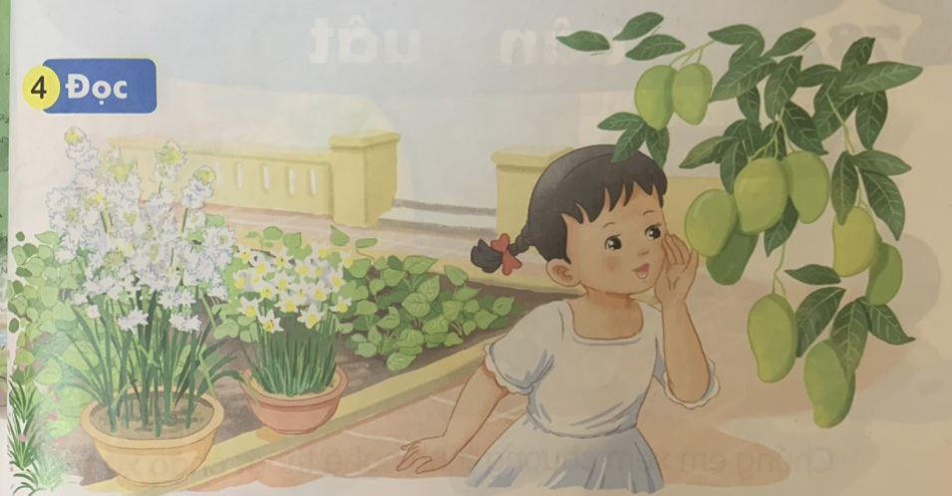

Slide 5
Ngày nghỉ, Hà thoải mái vui đùa với hoa trái vườn nhà. Hà thì thầm với cây xoài lúc lỉu quả. Hà cúi trêu đám dây khoai lang đang bò trên mặt đất. Em cùng gió nô giỡn bên những bông huệ trắng. Em đưa tay vuốt ve những cánh thủy tiên đang thi nhau khoe sắc.

Slide 6
1
Ngày nghỉ, Hà thoải mái vui đùa với hoa trái vườn nhà. Hà thì thầm với cây xoài lúc lỉu quả. Hà cúi trêu đám dây khoai lang đang bò trên mặt đất. Em cùng gió nô giỡn bên những bông huệ trắng. Em đưa tay vuốt ve những cánh thủy tiên đang thi nhau khoe sắc.
/
2
/
3
/
/
4
/
/
5
/
/
/
/

Slide 7
Ngày nghỉ, Hà thoải mái vui đùa với hoa trái vườn nhà.
/
oải
/

Slide 8
oai
l
Hà thì thầm với cây xoài lúc lỉu quả.
x
l

Slide 9
/
Em cùng gió nô giỡn bên những bông huệ trắng.
n
gi
uê

Slide 11
Ngày nghỉ, Hà thoải mái vui đùa với hoa trái vườn nhà. Hà thì thầm với cây xoài lúc lỉu quả. Hà cúi trêu đám dây khoai lang đang bò trên mặt đất. Em cùng gió nô giỡn bên những bông huệ trắng. Em đưa tay vuốt ve những cánh thủy tiên đang thi nhau khoe sắc.

Slide 12
Hoạt động 5: Luyện nói

Slide 13
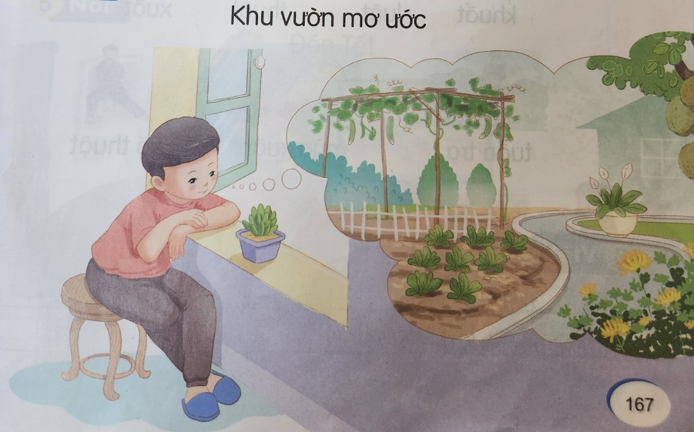

Slide 14
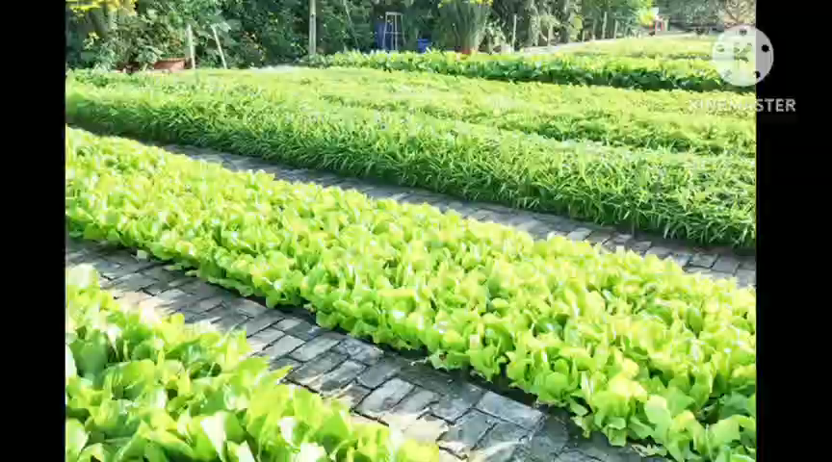

Slide 15


